Slide 1
Театр
Автор: Бобрышева Н.И., преподаватель культуры речи ВМКР

Slide 2
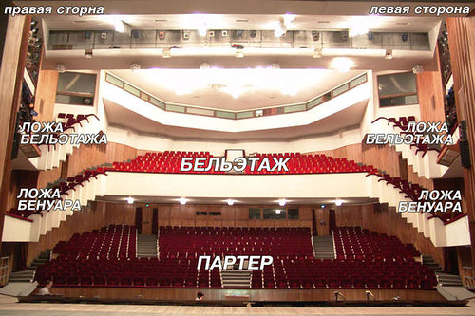

Slide 3
ПАРТЕР (тэ), партера, мн. нет, м. (фр. parterre, букв. на земле) (театр.). 1. Нижний этаж зрительного зала с местами для публики на пространстве от сцены или от оркестра до противоположной стены или до амфитеатра. Место в партере. В пятом ряду партера. 2. В прежнее время - задняя половина этого пространства, за креслами, где публика смотрела представление стоя (устар.). Ложи блещут; партер и кресла - всё кипит. Пушкин. || перен., собир. Зрители, занимающие эти места (устар.). Пьеса освистана партером.
Театральный словарь

Slide 4
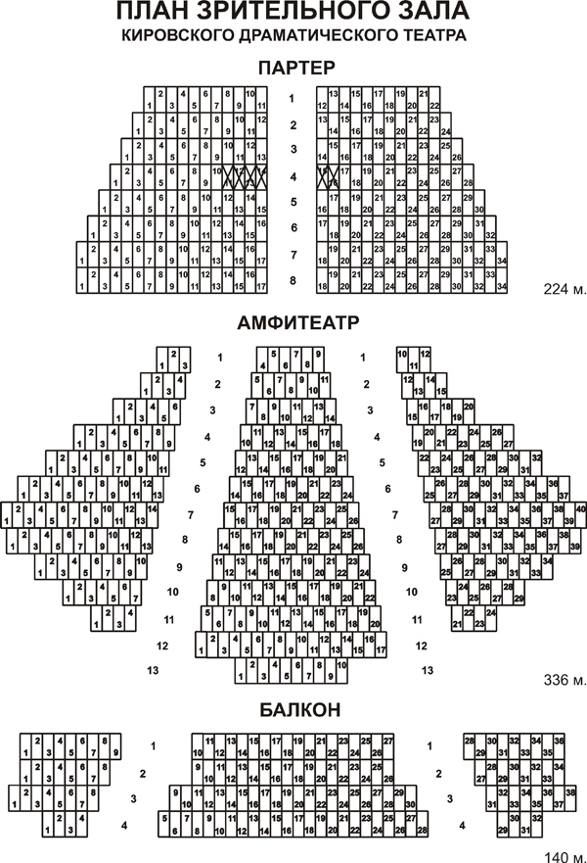
амфитеатр, -а, м. 1. В Древней Греции и Риме: сооружение для зрелищ, в к-ром места для зрителей возвышаются полукругом. Здания расположены амфитеатром (перен.: возвышаясь одно за другим). 2. Места в зрительном зале, возвышающиеся уступами за партером, а также так расположенные места в цирке, в лекционном зале.

Slide 5
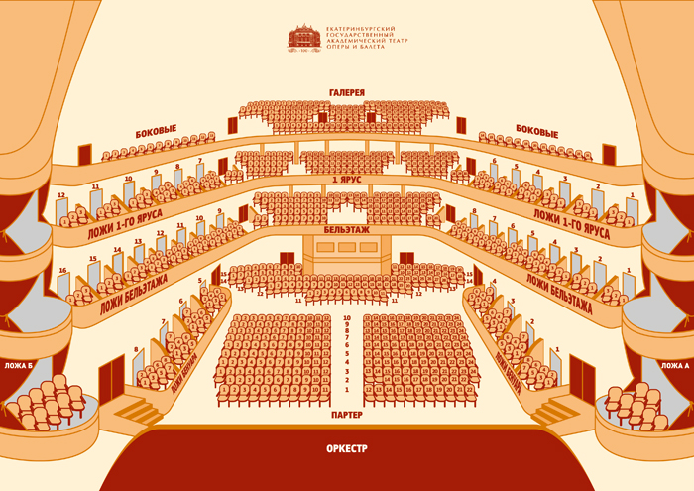
Бельэта́ж (фр. bel «прекрасный», «красивый» и фр. étage «этаж», «ярус»):
Составная часть зрительного зала современного театра, нижний ярус балконов над партером, амфитеатром и бенуаром. Балконы, расположенные выше бельэтажа, носят название первого, второго и т.д. ярусов.

Slide 6
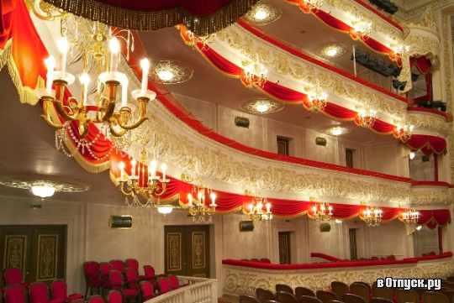
Бенуар (от фр. baignoire) — часть зрительного зала в театре, ложи по обеим сторонам партера на уровне сцены или несколько ниже.
Бенуарные ложи бывают открытые и закрытые особыми сетками, препятствующими видеть сидящих в ложе и нисколько не мешающими им видеть зал и сцену. Ввиду удобств, доставляемых подобным устройством, цена на эти ложи обыкновенно бывает высока.

Slide 7
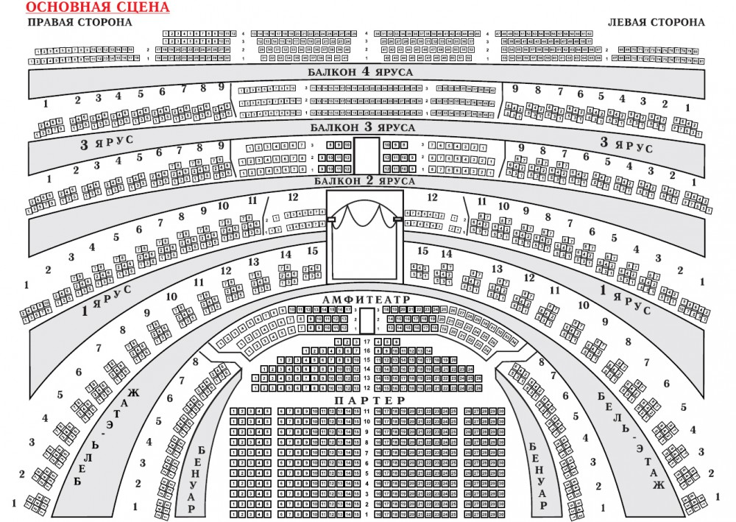
БАЛКОН, балкона, м. (ит. balcone, с перс.).
Площадка с перилами, укрепленная на выступающих из стены балках. Дом с балконом.
2. Места против сцены в средних ярусах театра. Билет на балкон.

Slide 8
ПРАВИЛА ПОВЕДЕНИЯ
В ТЕАТРЕ
1.Прежде, чем приобретать билеты, изучите план зала, висящий рядом с окошком кассы, и выберите наиболее удобные для вас места.
2. Приходите в нарядной одежде. Мужчины обыкновенно надевают тёмный костюм, а женщины – выходное платье. Зимой женщины обычно берут в театр туфли, оставляя сапоги в гардеробе, так как вечернее платье не очень хорошо смотрится с зимней обувью.
3. Пожалуйста, в меру пользуйтесь духами, даже самыми дорогими.
4. Позаботьтесь, чтобы в руках у Вас не было больших сумок и шуршащих пакетов.
5. Приезжайте в театр минут за 20-30 до начала. Этого времени вполне достаточно, чтобы успеть раздеться, поправить прическу, купить программку и занять свои места.

Slide 9
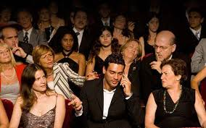
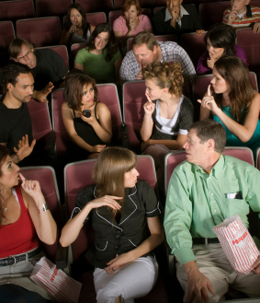

Slide 10
6. Как правильно пройти к своим креслам? Более естественно с анатомической точки зрения проходить на свое место спиной к сидящим, потому что легче обойти их колени, но более вежливо - проходить лицом к сидящим. Вежливость не всегда полностью совпадает с удобством. Нелишне принести извинения за беспокойство. Женщина проходит первой, но если таким образом она окажется слева от мужчины, то, дойдя до своего места, она не садится на него, а занимает то, которое окажется справа от партнера. Весьма желательно, чтобы мужчина придержал откидной стул, на который должна сесть его спутница.
Если Ваши места в середине ряда – постарайтесь занять их раньше, чтобы не беспокоить сидящих. Если всё же придётся проходить по заполненному ряду – повернитесь лицом к сидящим и тихим голосом или кивком головы извинитесь перед сидящими за причиненное беспокойство.

Slide 11
7.Если Ваше место занято, следует обратиться к администратору. Не стоит ждать 3-го звонка, входите в зал раньше. После начала спектакля вход в партер закрыт до антракта. Если Вы опоздали – обратитесь к администратору. Вам помогут занять свободное место на ярусе или балконе, независимо от купленного места. После антракта нужно занять свои места. Если в зрительном зале усаживаются две пары, женщины сидят в центре, мужчины по обеим сторонам. В ложе впереди сидят женщины, за ними мужчины. Но поскольку из ложи вообще не очень хорошо видно, особенно в задних рядах, женщины должны так усаживаться, чтобы дать возможность мужчинам видеть сцену.

Slide 12
8. Соблюдение тишины во время спектакля – главное правило. Нельзя во время спектакля перешептываться, шаркать ногами, стучать пальцами по подлокотнику кресла – Вы отвлекаете не только зрителей, но и актёров. При нарушении этих правил администратор имеет право попросить вас покинуть театр.
9. Перед началом действия отключите мобильные телефоны, они мешают не только зрителям, но и артистам.
10. Фото- и видеосъёмка в зале возможна только с разрешения администрации театра.
11. Если Вы простужены – воздержитесь от похода в театр: кашель и чихание очень мешают публике и артистам.
Если Вам внезапно стало нехорошо – постарайтесь выйти из зала как можно тише.
12. Если Вы потеряете номерок гардероба, придётся заплатить штраф.
13. В случае замены или отмены спектакля билеты можно вернуть в кассу.

Slide 13
14.В обязанности мужчины, пришедшего в театр с женщиной, входит купить программу и передать ее спутнице. Если вы этого не успели перед спектаклем, можно ненадолго попросить программу у сидящего рядом соседа (желательно это сделать после того, как вы уточните, что хозяин программы ее уже просмотрел).
Прежде существовал обычай покупать даме конфеты, теперь это, как правило, делается только в случае, если места находятся отдельно, в ложе. Вообще же лучше вовсе не приносить в зрительный зал кулечки или коробки с конфетами: всегда есть возможность во время антракта угостить спутницу в буфете.
Никаких громких комментариев или замечаний вполголоса во время спектакля делать не следует. Поговорить можно во время антракта, но и тогда не слишком громко.
Не кричите «бис» после конца действия - «бис» кричат на концерте, там, где можно повторить арию или танец. «Бис» - это просьба к артистам повторить то, что они показали.

Slide 14
14. В финале спектакля не стоит бегом устремляться в гардероб, чтобы получить свою одежду. Пять минут Вас не спасут, а настроение будет испорчено. К тому же артисты выходят на поклон, и зачастую не один раз. Разве Вы не хотите еще раз увидеть людей, работавших для Вас два часа? Поблагодарите их аплодисментами. И разве приятно артистам видеть, что люди, для которых они работали, думают только о гардеробе?
15. Если Вы хотите подарить цветы актёрам, передайте их через администратора театра .
16. На вечерние спектакли дети до 6 лет не допускаются.

Slide 15
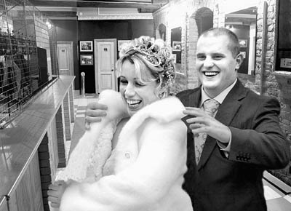
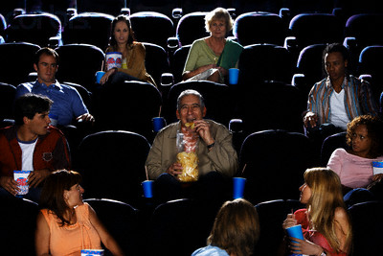
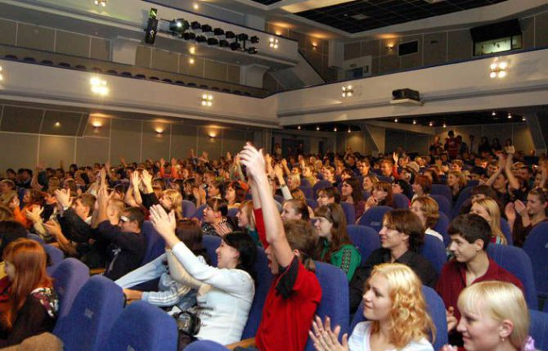
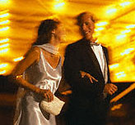

Slide 16
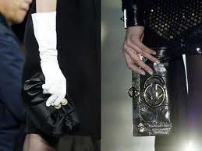
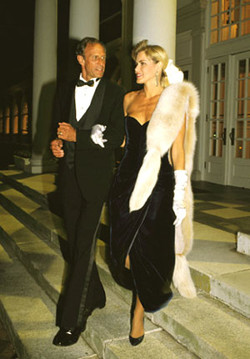
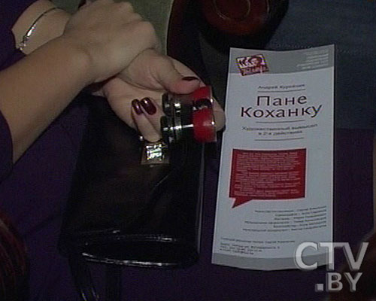

Slide 17
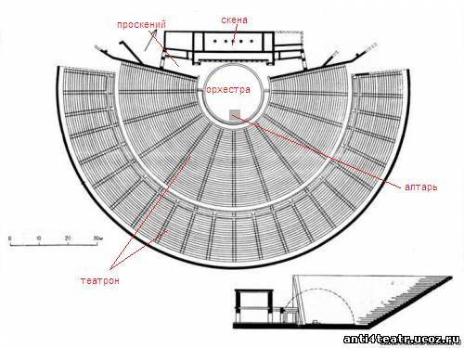

Slide 18
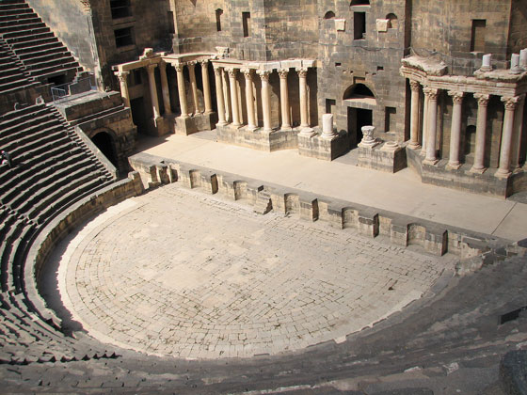
История театра
Античный театр

Slide 19
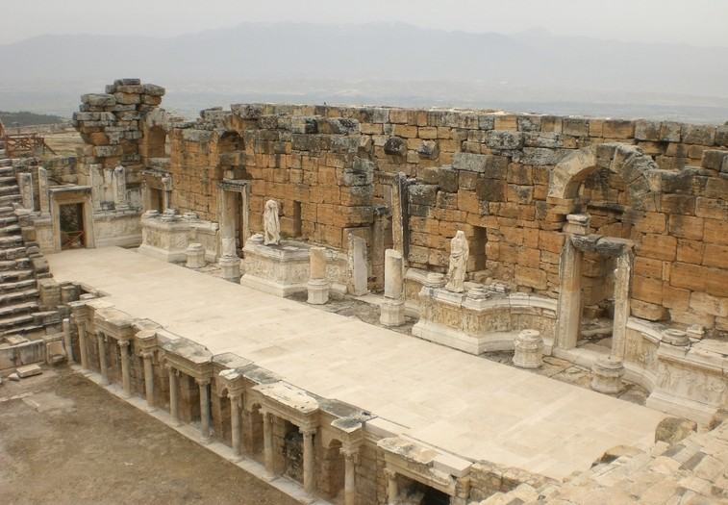

Slide 20
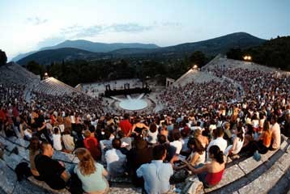

Slide 21
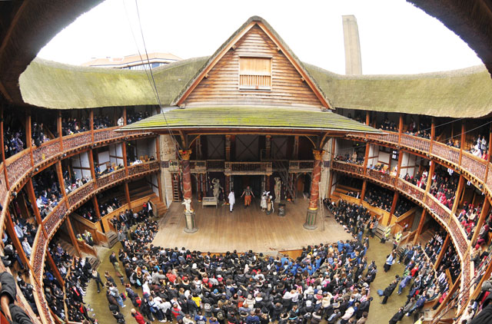
Театр Шекспира

Slide 22
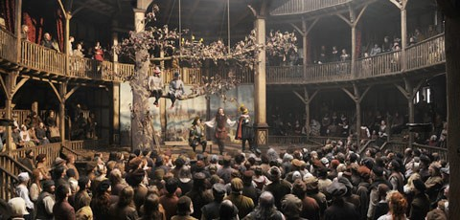

Slide 23
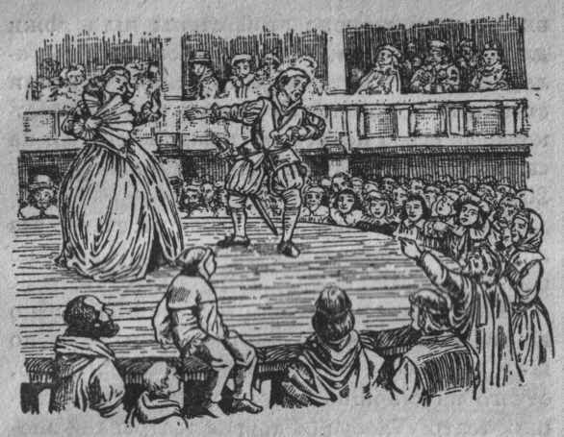

Slide 25
